Slide 1
Gestion de projet Présentation
ALBISSON- -JEAN Morgane
AOUAMEUR Idris
AOUDIA Mahdi
LEMBERT Gaëtan
MAHAMAT NOUR Adam Djerou
Master 1

Slide 2

Sommaire
Introduction de notre sujet, problématique et organisation
Résultats de recherche :
Régions d’installation
Groupes électrogènes
Panneaux solaires
Éoliennes
Notre solution
État d’avancement du projet
Pour aller plus loin

Slide 3

Introduction
Sujet principal : l’agriculture
Notre premier thème de recherche
Changement de thème & nouvelle
problématique
Organisation de notre groupe
Comment choisir la source d'énergie pour alimenter un système de pompage selon les caractéristiques de la région d’implantation ?

Slide 4
Résultats de recherche :
Régions d’installation

Slide 5
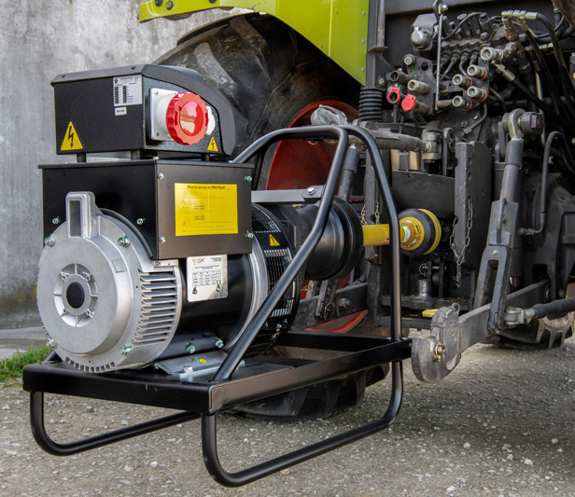
Résultats de recherche :
Groupes électrogènes
Partie génératrice
Partie moteur
Commande

Slide 6
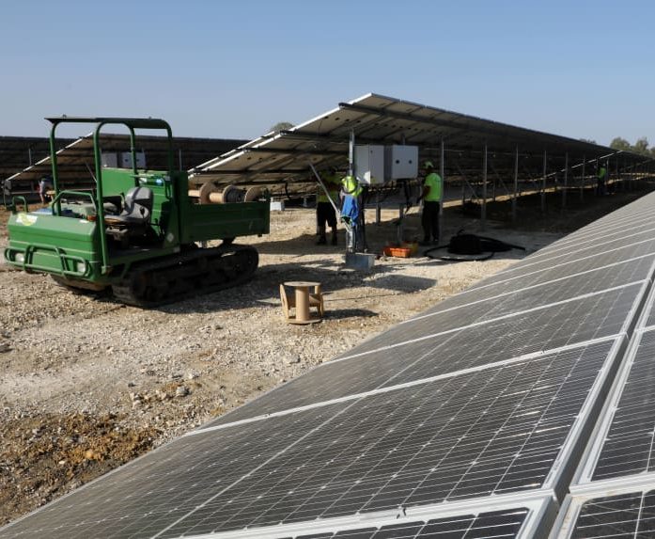
Résultats de recherche :
Panneaux solaires
Panneaux solaires photovoltaïques
Panneaux solaires thermiques
Panneaux solaires aérovoltaïques
Panneaux solaires hybrides

Slide 7
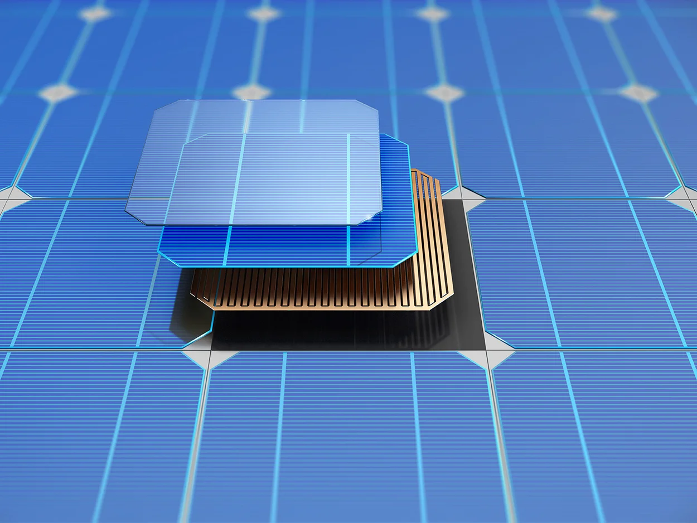
Résultats de recherche :
Cellules photovoltaïques
Cellules en silicium polycristallin
Cellules en silicium monocristallin
Cellules en silicium amorce en couche mince
Cellules en couche mince à base de cuivre (CIS ou CIGS))

Slide 8
Résultats de recherche :
Éoliennes

Slide 9
Notre solution

Slide 10
État d’avancement du projet

Slide 11
Pour aller plus loin

Slide 12
- Merci pour votre attention ! -

